Slide 1
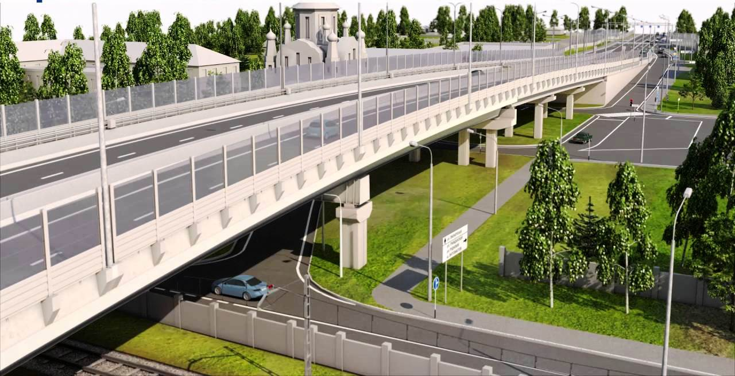
«Мониторинг путепроводов при строительстве и эксплуатации»
Магистрант: Бакытбекова Гаухар 18-МТРК-2п

Slide 2
Маниторинг это
система постоянного наблюдения за явлениями и процессами, проходящими в окружающей среде и обществе, результаты которого служат для обоснования управленческих решений по обеспечению безопасности людей и объектов экономики.
В рамках системы наблюдения происходит оценка, контроль объекта, управление состоянием объекта в зависимости от воздействия определённых факторов
Бакытбекова Гаухар 18-МТРК-2п

Slide 3
Основные задачи мониторинга
сбор данных по фактическому состоянию конструкций на момент начала мониторинга;
проведение комплекса инструментальных измерений;
оперативное реагирование по результатам анализа инструментальных измерений;
анализ данных, полученных в ходе работ, с привязкой к начальному этапу мониторинга и оценкой динамики изменения показателей;
оценка технического состояния наблюдаемых конструкций в процессе и после завершения строительно-монтажных работ.
выводы по техническому состоянию конструкции;
рекомендации по эксплуатации и по принятию оперативных мер (в случае необходимости).
Бакытбекова Гаухар 18-МТРК-2п

Slide 4
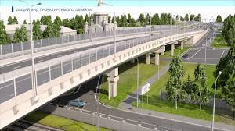
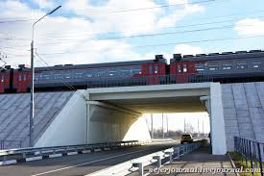
Путепровод
один из видов мостовых сооружений, пропускающий дорогу над другой дорогой. Путепроводы являются незаменимой частью транспортных развязок.
Бакытбекова Гаухар 18-МТРК-2п

Slide 5
МОНИТОРИНГ ПУТЕПРОВОДОВ
Контролю подлежат зоны всех искусственных сооружений (автомобильных путепроводов), находящиеся в одной вертикальной плоскости над и под железнодорожным полотном.
Cобытия, представляющие серьезную опасность для движения поездов, можно разделить на два типа в зависимости от относительного расположения автомобильной и железной дороги.
.
Бакытбекова Гаухар 18-МТРК-2п

Slide 6
МОНИТОРИНГ ТЕХНИЧЕСКОГО СОСТОЯНИЯ КОНСТРУКЦИЙ СООРУЖЕНИЙ НА СТАДИЯХ СТРОИТЕЛЬСТВА И ЭКСПЛУАТАЦИИ
Мониторинг технического состояния моста или отдельных его конструкций осуществляется как на стадии строительства, так и на стадии эксплуатации сооружения. В рамках мониторинга выполняются инструментальные наблюдения за поведением мостовых конструкций (пролетных строений, опор и их фундаментов) во времени и, при необходимости оценке динамики развития дефектов.
Бакытбекова Гаухар 18-МТРК-2п

Slide 7
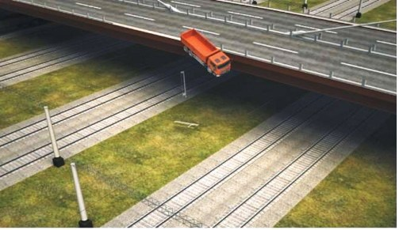
В первом варианте
автомобильная дорога расположена под железнодорожным путепроводом. В том случае, когда габарит автотранспортного средства превышает размер подпролетного пространства, а также в случае нарушения правил дорожного движения может произойти удар частей автомобиля о конструкции искусственного сооружения.
Бакытбекова Гаухар 18-МТРК-2п

Slide 8
АНАЛИЗ МЕЖДУНАРОДНОГО ОПЫТА ПОКАЗАЛ СЛЕДУЮЩИЕ ПУТИ ПРЕДОТВРАЩЕНИЯ ПОСЛЕДСТВИЙ ВЫШЕОПИСАННЫХ СОБЫТИЙ
Для первого варианта в случае нарушения размеров пролета железнодорожного путепровода автотранспортным средством, в частности, предлагается:
Установка амортизационной балки (Великобритания) на существующем мостовом устое перед пролетным стро­ением для амортизации или поглощения ударного воздействия. Балка должна быть установлена немного ниже существующей минимальной габаритной высоты моста и должна быть изготовлена либо из железобетона, либо из стали.
Установка проходной арки (Германия) на подходе к мосту. Подобные арки служат не для не­посредственной остановки автомобиля, а для предупреждения водителя. Удар транспортного средства об арку вынудит водителя остановиться.
Установка системы визуального предупреждения (Великобритания) на адек­ватном расстоянии от моста, которая позволит транспортным средствам, высота которых превышает допустимую, изменить свой маршрут.
Бакытбекова Гаухар 18-МТРК-2п

Slide 9
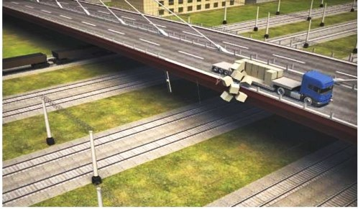
Во втором варианте
автомобильный путепровод расположен над железнодорожными путями. В этом случае возможно наступление следующих событий, связанных с нарушением периметра путепровода.
Бакытбекова Гаухар 18-МТРК-2п

Slide 10
АНАЛИЗ МЕЖДУНАРОДНОГО ОПЫТА ПОКАЗАЛ СЛЕДУЮЩИЕ ПУТИ ПРЕДОТВРАЩЕНИЯ ПОСЛЕДСТВИЙ ВЫШЕОПИСАННЫХ СОБЫТИЙ
Если габаритная высота под мостом меньше высоты стандартного пролета, необходимо привлечь внимание водителя с помощью дорожных знаков. Высота, показанная на дорожном знаке должна быть меньше реальной габаритной высоты под мостом. Для исключения возможного падения предметов на желез­нодорожные пути применяются следующие варианты:
установка аварийных заграждений и амортизирующих балок, ограждения со встроенными стальными тросами
установка защитных ограждений из бетона или стали, тросовых ограждений и отводящих бордюрных камней Кроме того, на высокоскоростных железнодорожных линиях, скорость на которых превышает 250 км/час, для автомобильных мостов, по которым осуществляются тяжелые грузовые перевозки, предусмотрена система пред­упреждения.
Бакытбекова Гаухар 18-МТРК-2п

Slide 11
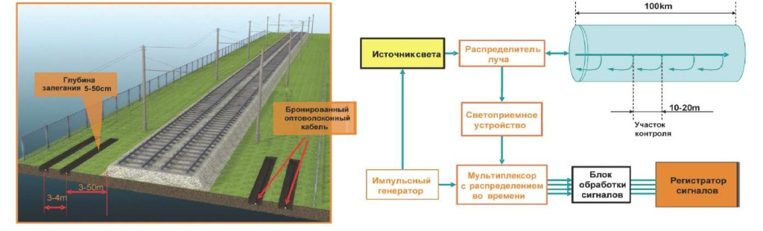
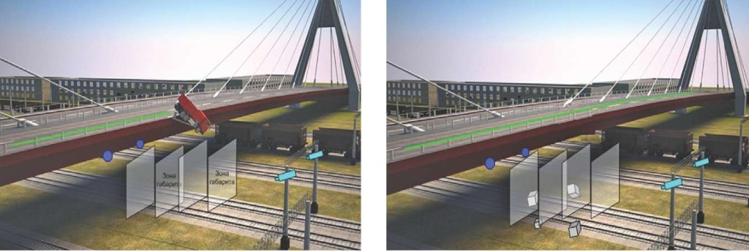
ТЕХНИЧЕСКИЕ РЕШЕНИЯ ОТ НТЦ «МОНИТОРИНГ МОСТОВ»

Slide 12
Принцип контроля
На пролетное строение и опорные части путепровода устанавливаются беспроводные датчики перемещения.
Датчик зафиксирует при нарушении габарита автотранспортным средством перемещение конструкции путепроводов относительно начального состояния.
Это общее название набора протоколов высокого сетевого уровня, в основе которого небольшие маломощные радиопередатчики, основанные на стандарте (IEEE 802.15.4) канала передачи поступит на опорную станцию оценки результатов (ближайшая ж/д станция), где будет обработана и сохранена для дальнейшего использования. Для оценки энергии удара приходящегося на конструкцию устанавливается вибрационный датчик.
Бакытбекова Гаухар 18-МТРК-2п

Slide 13
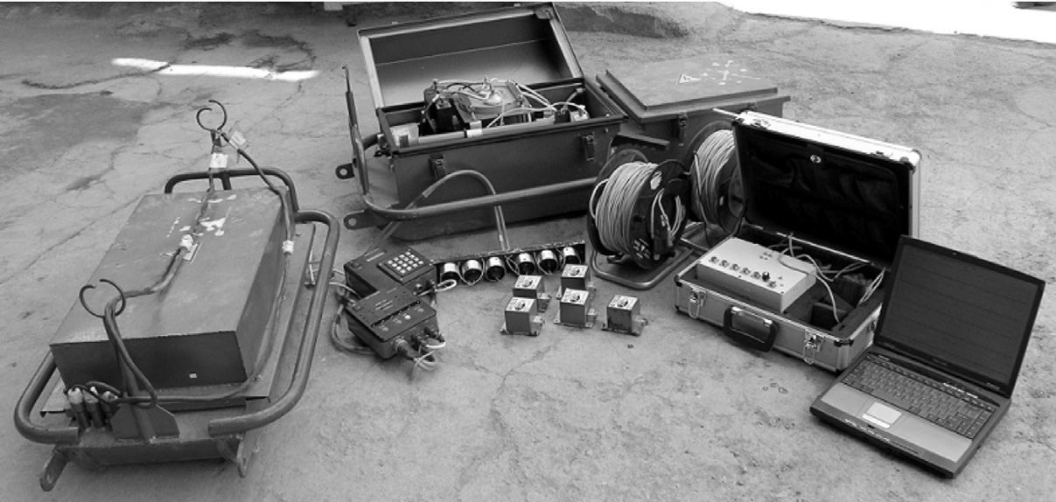
Диагностический комплекс «Струна»
Для определения динамических параметров сооружения и выявления мест скрытых дефектов в конструкциях дорог предлагается применять диагностический комплекс «Струна» включающий: - нагружающее устройство;
трёхкомпонентные сейсмовибрационные датчики;
соединительные кабели;
многоканальный аналого-цифровой преобразователь;
компьютер с пакетом программ для анализа сейсмовибрационных сигналов.
Бакытбекова Гаухар 18-МТРК-2п

Slide 14
Диагностика и мониторинг
Приведём один из примеров применения диагностического комплекса «Струна» для диагностики автомобильных путепроводов. Динамические испытания проводились с целью определения динамических характеристик путепровода и оценки его несущей способности, выявления возможных скрытых дефектов.
Испытания проводились в серии двух типов опытов.
Первый тип опытов выполнялся для определения скорости прохождения ударного импульса по конструктивным элементам путепровода. По величине скорости импульса определялась интегральная прочность конструктивного элемента.
Вторая серия испытаний проводилась для получения периодов собственных колебаний моста и оценки его жесткости. Датчики расставлялись как на отдельных конструктивных элементах путепровода, так и в целом на всех его пролётах. Полученные результаты в виде спектров колебаний путепровода по осям Х, У и Z и в виде диаграмм прохождения сейсмических импульсов по конструктивным элементам путепровода.
Бакытбекова Гаухар 18-МТРК-2п

Slide 15
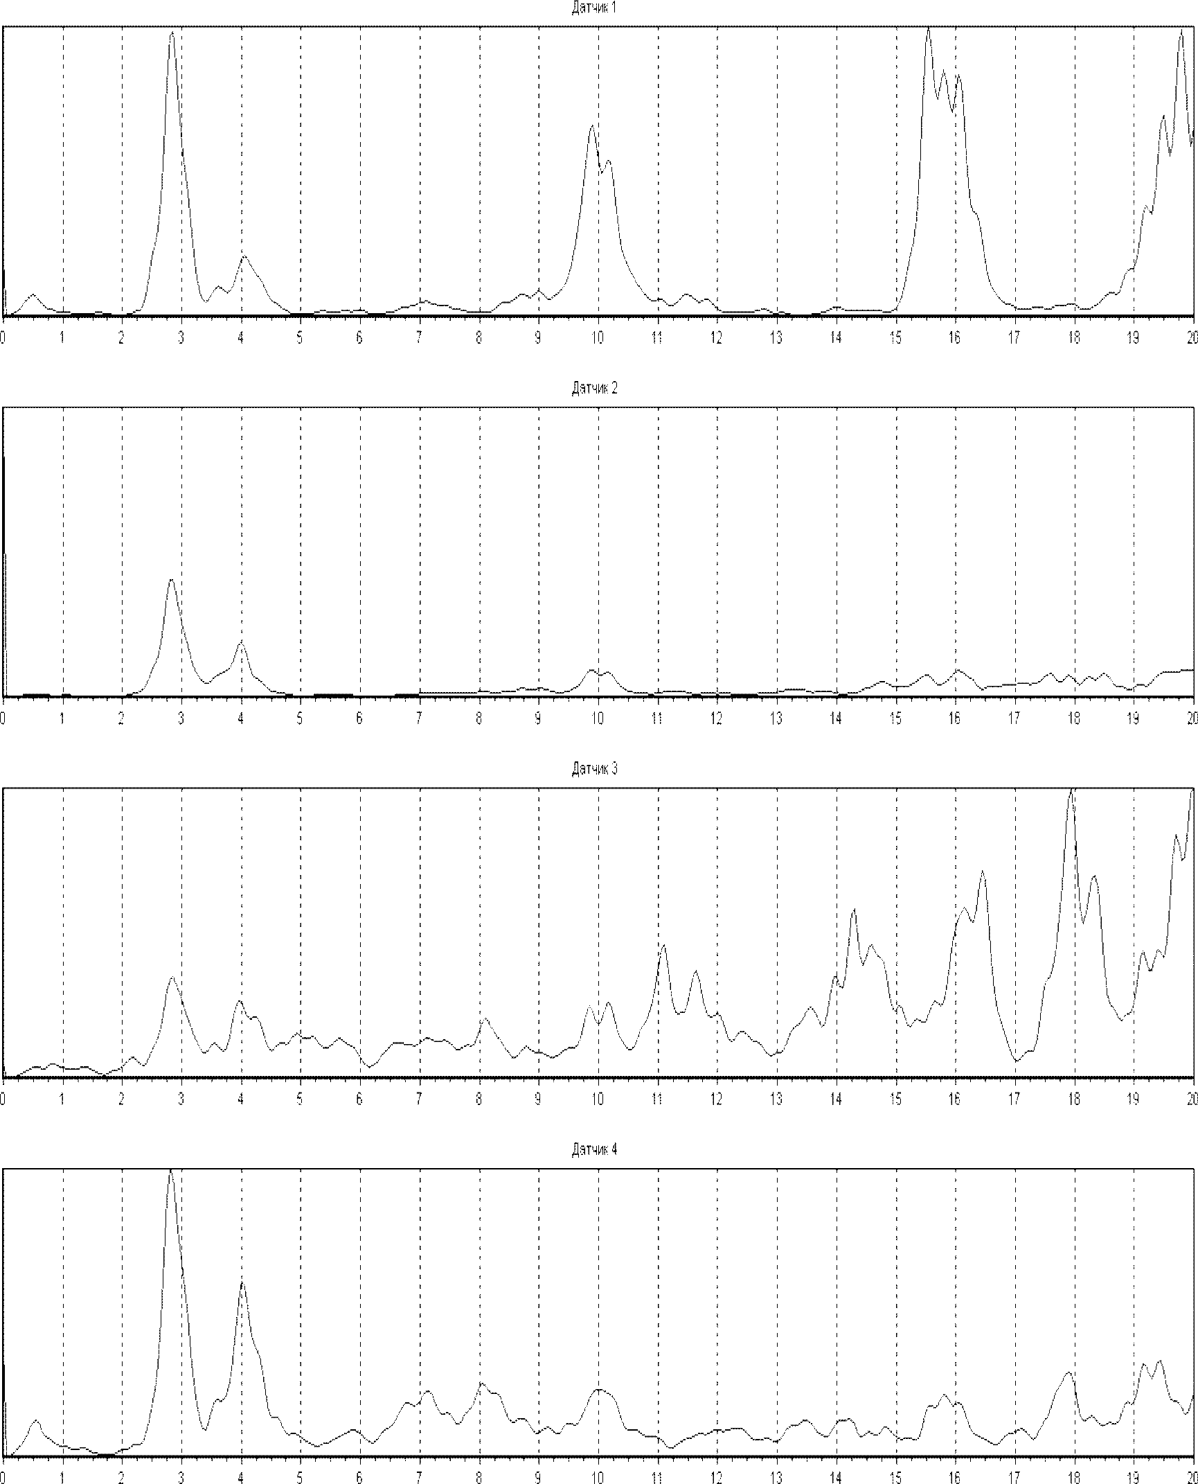
Спектр собственных колебаний путепровода по оси Z, пролёты 2-3
Бакытбекова Гаухар 18-МТРК-2п

Slide 16
Целью предлагаемой системы мониторинга
конструктивных систем автомобильных дорог является своевременное обнаружение мест возможных нарушений несущей способности конструктивной системы.
Предлагается выполнять мониторинг полного комплекса локальных и интегральных физико-механических параметров к которым относятся:
наклоны контролируемых поверхностей конструкций;
деформации контролируемых точек;
перемещения контролируемых точек;
ускорения и скорости в контролируемых точках;
периоды собственных колебаний конструктивных систем и грунтовых массивов;
времена и скорости пробегания импульсов от источника до контролируемой точки.
Целью автоматизированного мониторинга является контроль за негативными изменениями напряженно-деформированного состояния конструкций мостов на стадии строительства, а также, принятие своевременных мер по предотвращению их обрушения на стадии эксплуатации.
Долгосрочный прогноз выдаётся на несколько лет вперёд. Как известно, сооружения, в среднем, рассчитываются на 50-100 лет.
Бакытбекова Гаухар 18-МТРК-2п

Slide 17
Целью автоматизированного мониторинга
контроль за негативными изменениями напряженно-деформированного состояния конструкций мостов на стадии строительства, а также, принятие своевременных мер по предотвращению их обрушения на стадии эксплуатации.
долгосрочный прогноз выдаётся на несколько лет вперёд. Как известно, сооружения, в среднем, рассчитываются на 50-100 лет.
Бакытбекова Гаухар 18-МТРК-2п

Slide 18
Спасибо за внимание
Бакытбекова Гаухар 18-МТРК-2п

